Slide 1


МБУ ДПО
«Учебно –методический центр «Коломна»
Городской округ Коломна
Московская область
Система работы
дошкольных образовательных организаций
Городского округа Коломна
по внедрению инновационной программы
«Теремок»

Slide 2

Анализ развивающей среды.
Оптимизация задач содержания.
Обучение педагогов.
Построение образовательной среды.
Определение лексических тем.
Методические разработки образовательных ситуаций.
Систематизация дидактических материалов.
Выбор форм сотрудничества и общения с детьми.
Выбор видов детской деятельности

Slide 3
Программа повышения квалификации
«Профессиональная и личностная готовность
воспитателя к педагогическому сопровождению детей раннего возраста»

Slide 4
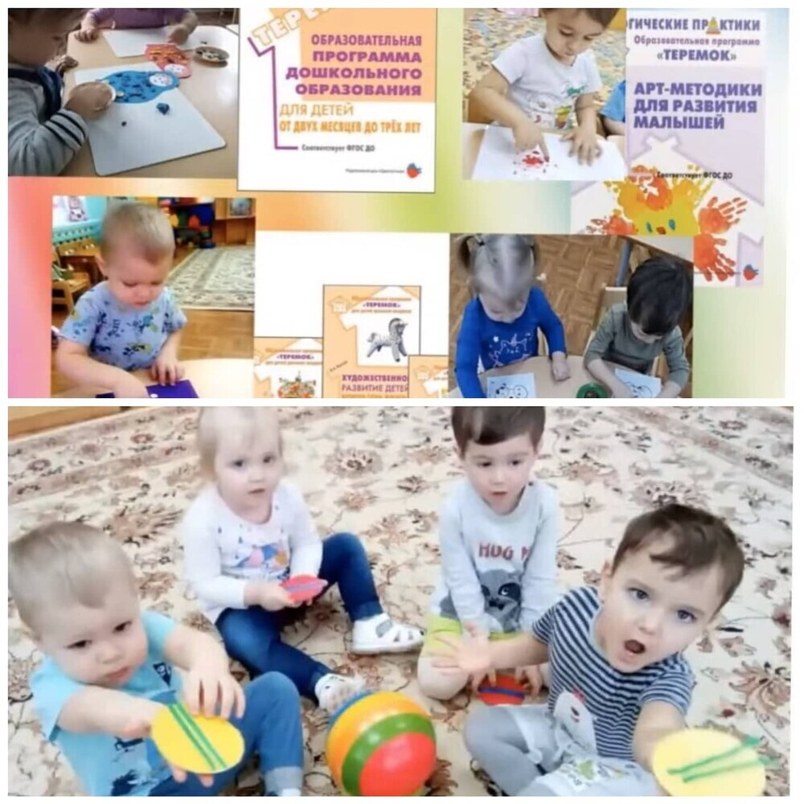
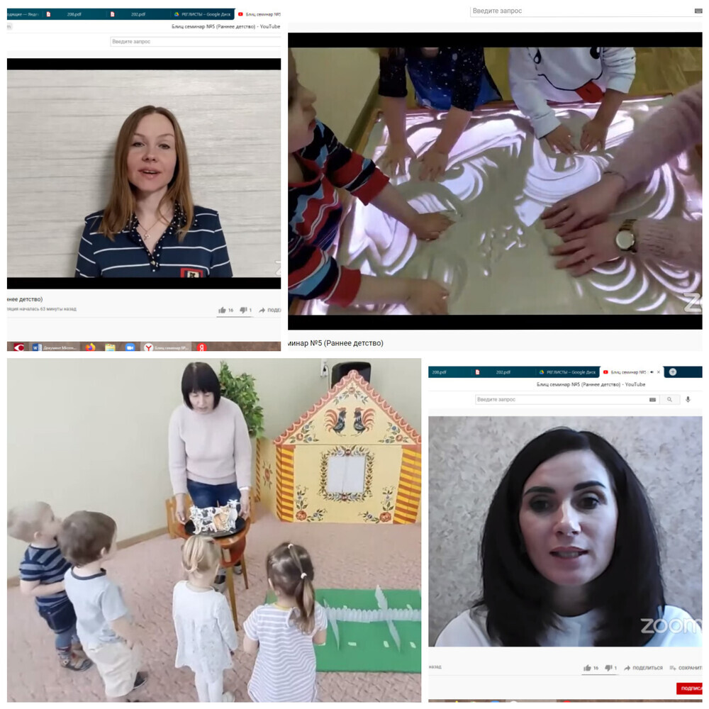
Практикумы
Игровые приемы в работе с детьми раннего возраста

Slide 5
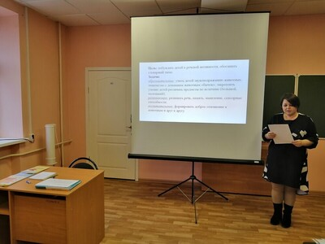
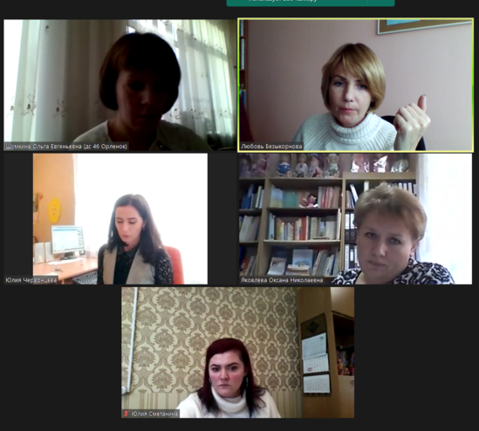
Семинары
Организация работы
с детьми раннего возраста
Театрализованная деятельность
как игровой прием
развития речи

Slide 6
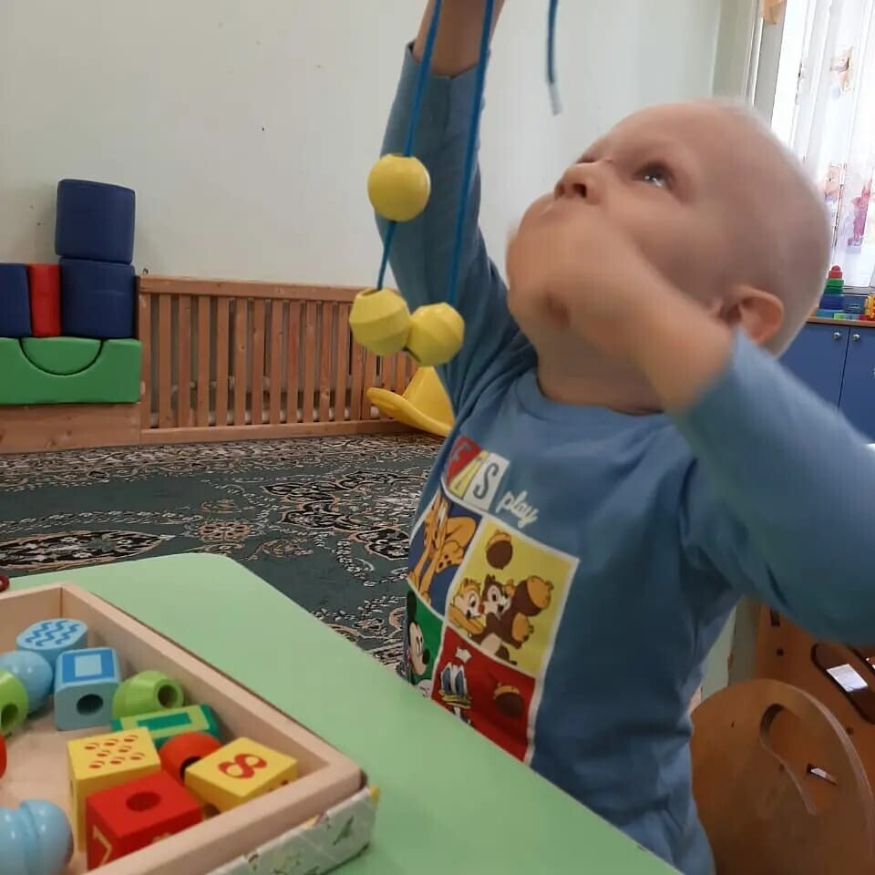
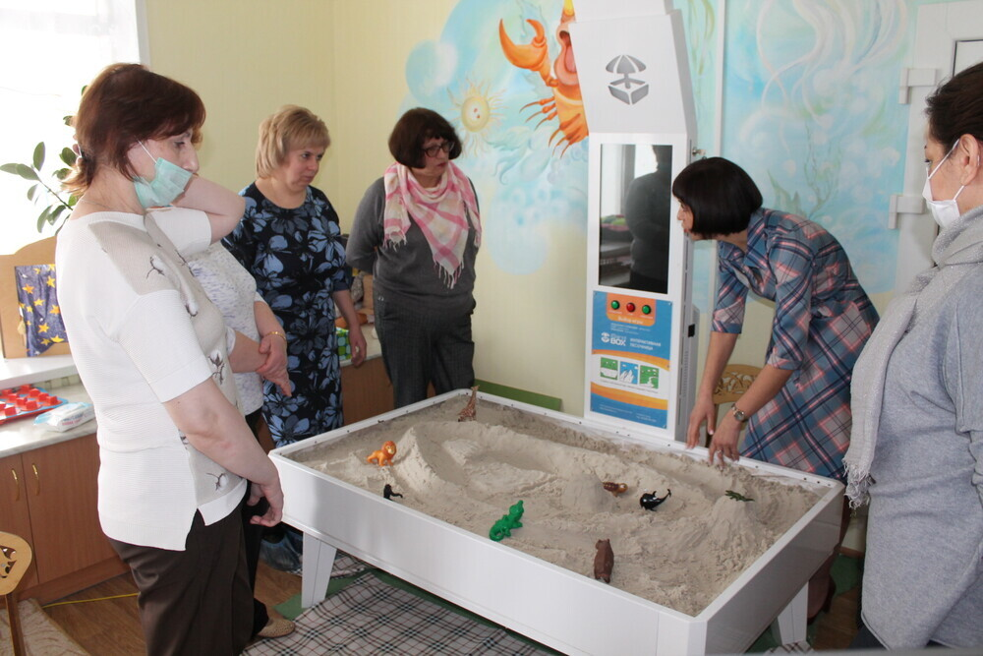
Мастер-классы
Адаптационные игры в детском саду

Slide 7
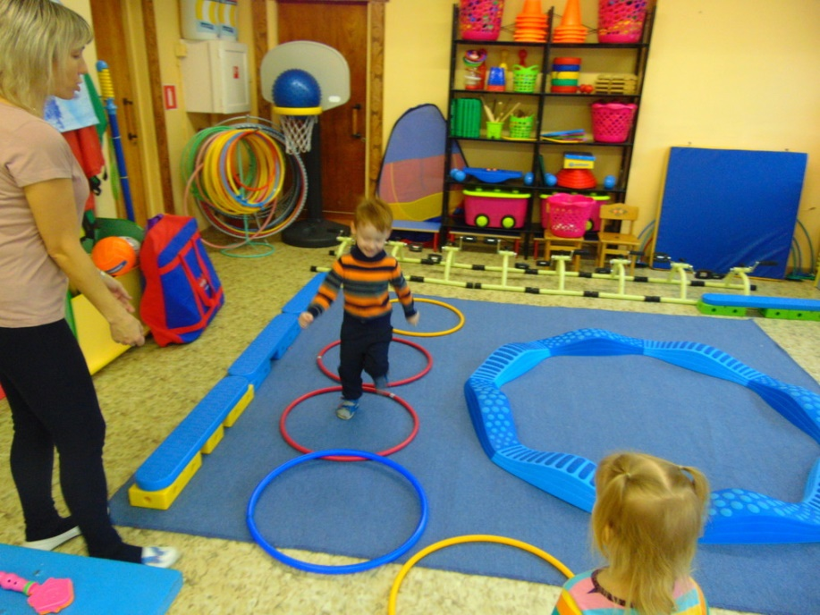
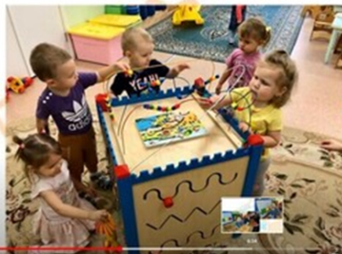
Открытые просмотры занятий
ОО «Физическое развитие»
ОО «Познавательное развитие»

Slide 8
План мероприятий по методическому сопровождению

Slide 9
Нормативное обеспечение (разработка и обновление локальных документов).
Информационно-методическое сопровождение (oбновление раздела сайта, информирование о профсобытиях и мероприятиях, проведение совещаний, обновление электронного банка информационных продуктов, обзор новинок).
Организационно-методическое сопровождение (разработка плана работы, сбор практических материалов, методическое сопровождение инновационного процесса в инновационных группах ДОО, рабочие встречи по анализу выполнения задач, проведение индивидуальных консультаций).
Обмен опытом (публикация материалов методических наработок, взаимопосещения, круглый стол).
Аналитическая деятельность (мониторинг профессиональных потребностей и затруднений, анализ инновационной деятельности)

Slide 10
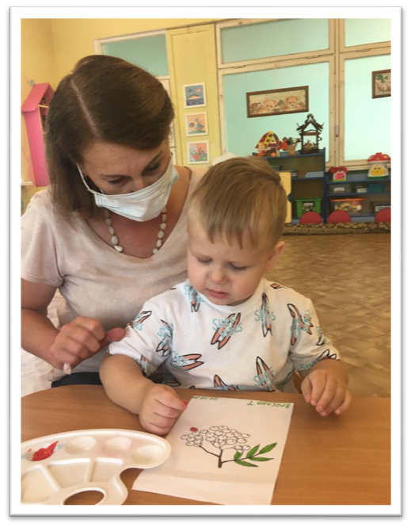
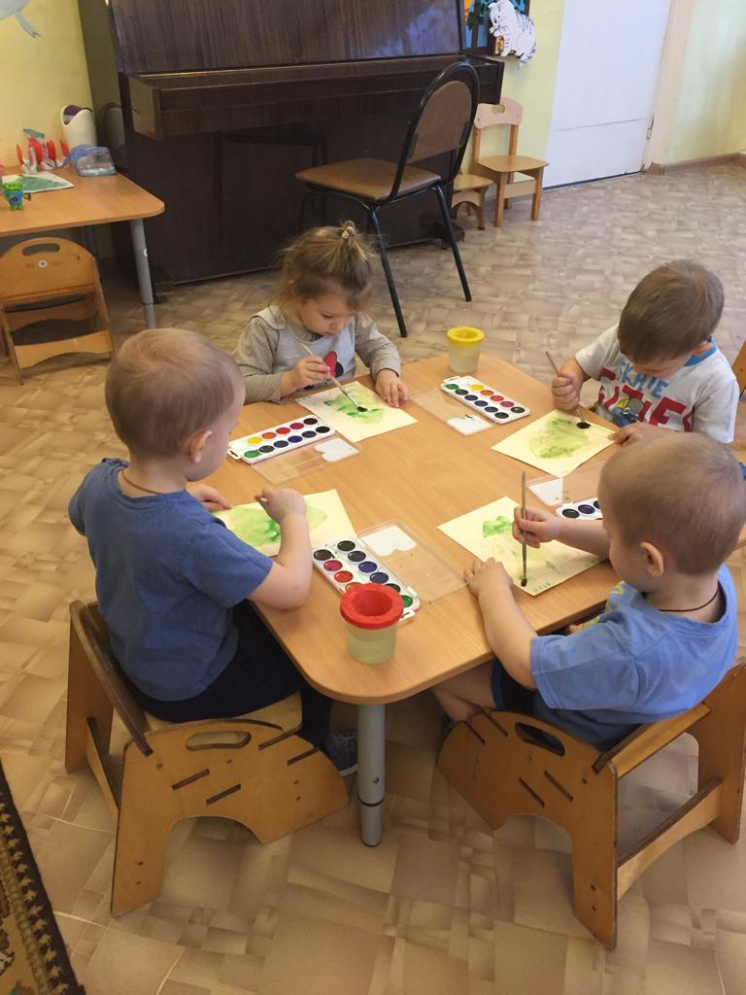
Взаимопосещения
ОО «Художественно-эстетическое развитие»

Slide 11
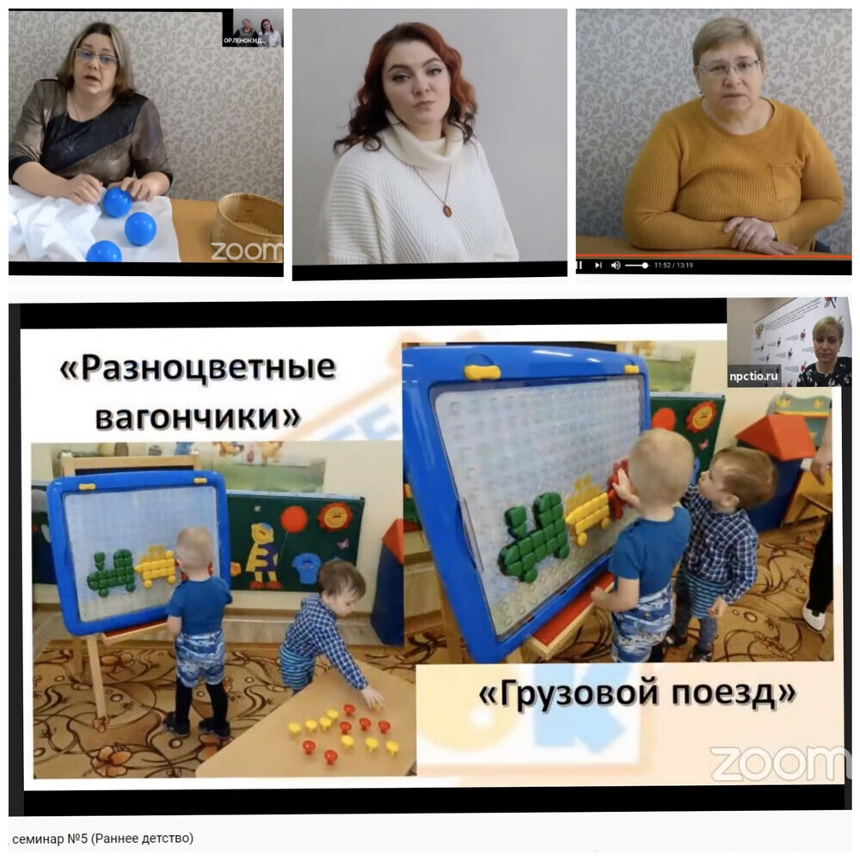
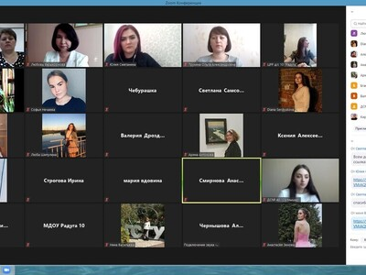
Диссеминация опыта
«Опыт моделирования социокультурной образовательной среды с учетом особенностей региона»
(ФГБНУ «ИХО и КРАО»)
VIII Всероссийская научно-практическая конференция «Актуальные проблемы начального, дошкольного и специального образования»

Slide 12
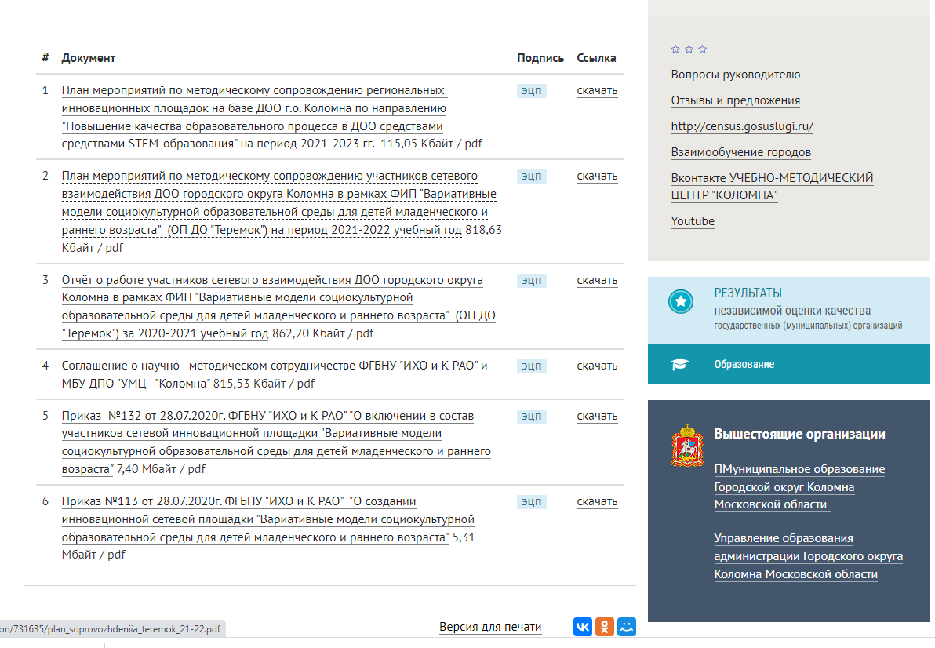
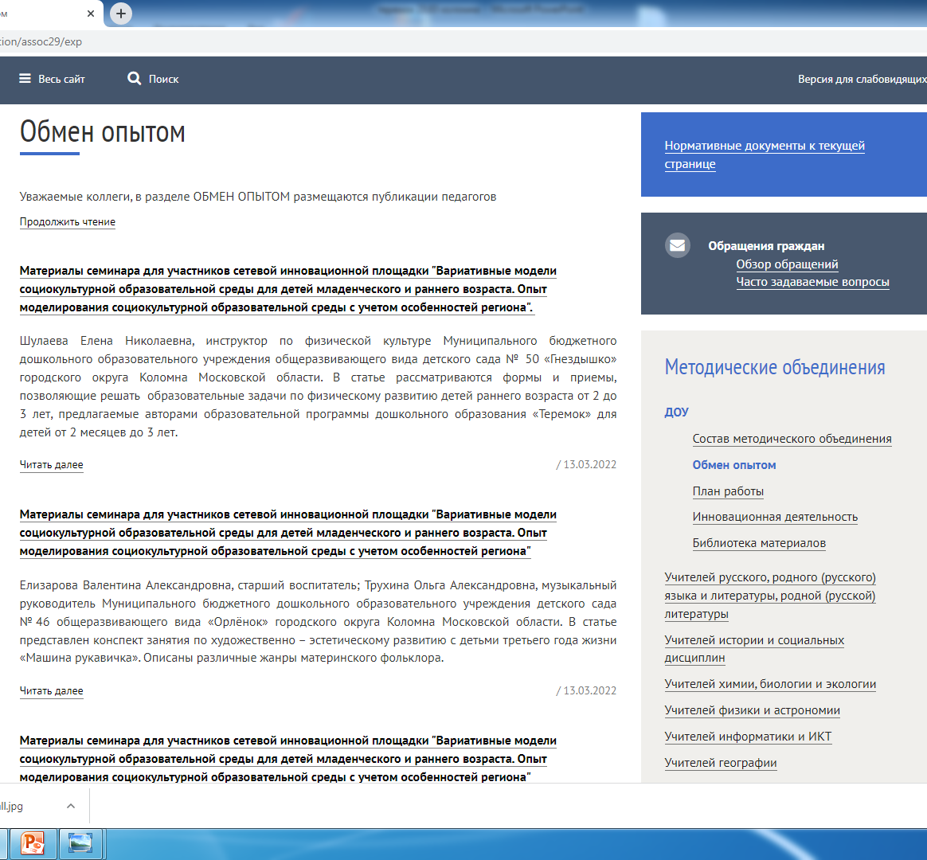
Публикация материалов и документов на сайте МБУ ДПО УМЦ «Коломна»

Slide 13
Социально-коммуникативное развитие
Обеспечивать благоприятную социальную адаптацию ребенка в детском саду.
Вовлекать ребенка в систему социальных отношений в близком социуме.
Закладывать основу будущего образа «Я».
Знакомить с правилами и нормами поведения в обществе.
Поддерживать становление и развитие игровой деятельности

Slide 14
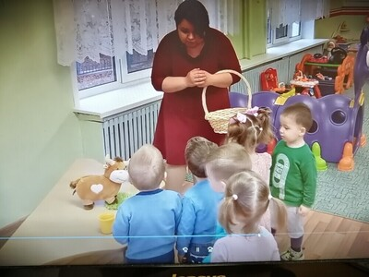
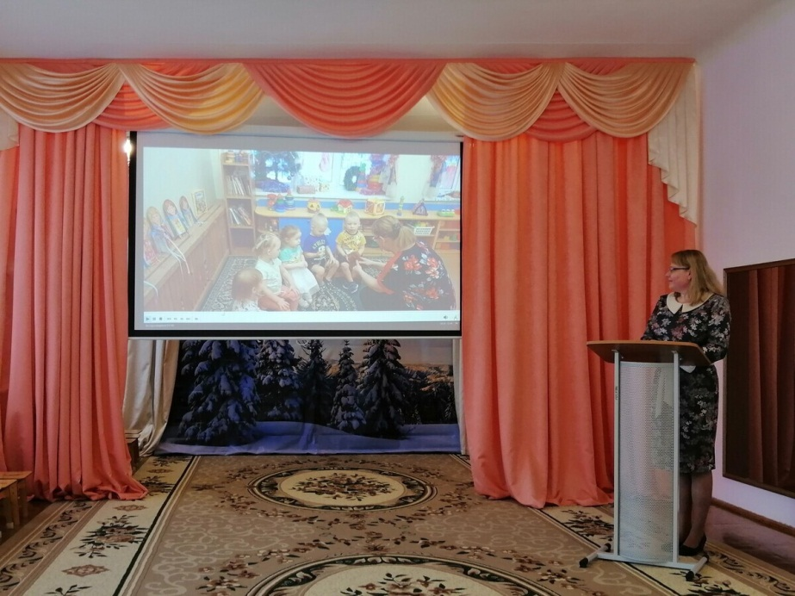
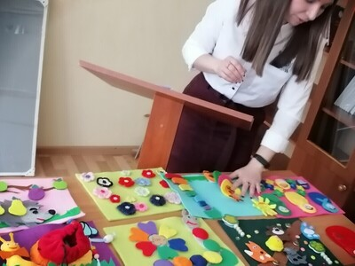
Взаимопосещения
ОО «Социально-коммуникативное развитие»

